Slide 1
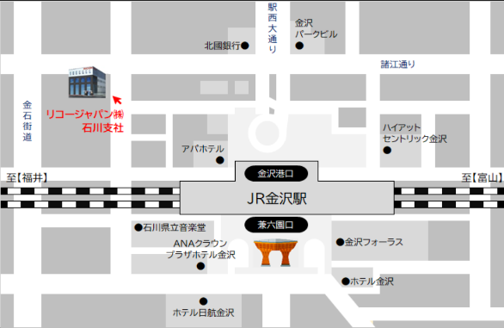
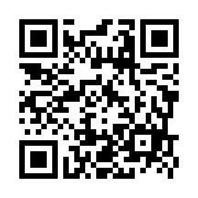
申込締切：６月１８日（水）
スマートエスイーIoT/AI石川スクール
ノーコード／ローコード研修
プログラミング等の高いスキルがなくても、自社の現場に合ったソフトウェアやアプリを
開発・作成し、無理なくDXを推進できるノーコード／ローコード研修を実施します。
受講
対象者
・自社の現場に合ったソフトウェアやアプリを開発・作成し、業務を効率化したい
・プログラミング等の高いスキルがなくても扱える、ノーコード/ローコードツールを活用してみたい
県内企業の現場担当者や事務担当者など
３０名
日時
場所
『Platio編』 令和7年6/23(月)、7/9(水)、23(水)、8/6(水)
『Kintone編』 令和7年8/6(水)、20(水)、9/3(水)、17(水)
『PowerPlatform編』 令和7年10/8(水)、22(水)、11/5(水)、19(水)
『Copilot編』 令和7年11/26（水）、12/3,4（水、木 どちらか1日）
（場所：リコージャパン石川支社 セミナールーム（住所：金沢市広岡1-13-22））
受講料
２５，０００円／名
※「Platio編」「kintone編」「PowerPlatform編」 「Copilot編」の4ツール
全てを受講いただくものです。個別のツールのみの受講はできません。
持ち物
・Wi-Fi接続可能なノートパソコン
・Windows10Pro以上、メモリ８GB以上、Excelが使用できること
・アプリインストールが可能なスマートフォン（Android、iOS共に可）
※事後ご案内しますTeamsのインストールを行ってからご受講ください
簡単なExcel関数が使用できるレベルの方を想定しています
【 参 加 申 込 書 】
貴社名
所在地 | 〒
TEL |  | FAX
ふりがな |  | 所属･役職
氏 名
E-Mail
ふりがな |  | 所属･役職
氏 名
E-Mail
※会場の都合のため１社２名様限りでお願いいたします。
※なお、申込多数の場合は１社１名様に制限させていただく可能性がございます。
※駐車場のご用意はございません。近隣のコインパーキング・公共交通機関をご利用ください。
【個人情報の取り扱いについて】
セミナーご応募の際にお伺いする個人情報は、石川県で実施する事業で使用します（参加者名簿の作成、セミナー開催に関する連絡及び情報提供等）。
また、お客様の同意がある場合及び法令等に基づく要請があった場合を除き、当該個人情報の第三者への提供または開示をいたしません。
ご提供いただいた個人情報を正確に処理するように努めます。
【 会 場 地 図 】
【 申込み及び問合せ先】
申込書に所定事項をご記入の上、FAX又は
メール、あるいはWEB申込書にてお申込み下さい
※WEB申込書はこちらのQRコードを読み取って
頂き、申込書をご提出ください
〒920-8580
石川県金沢市鞍月1-1
石川県産業政策課 担当:繁田
ＴＥＬ：（０７６）２２５－１５１９
ＦＡＸ：（０７６）２２５－１５１４
Mail ：syoukou@pref.ishikawa.lg.jp
-4-
「スマートエスイーIoT/AI石川スクール」運営コンソーシアム

Slide 2
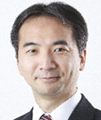
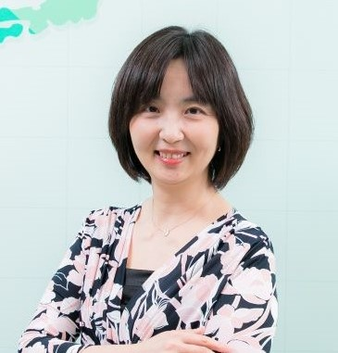
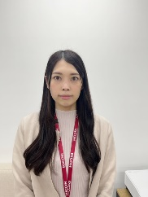
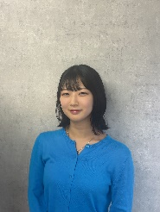
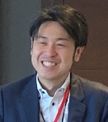
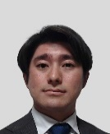

講義日時・講師・講義内容
※Platio編、kintone編、PowerPlatform編、Copilot編の4ツールの研修 及び 成果報告会の
全てにご出席ください。講義内容および講師については、予告なく変更になる可能性がございます
 | 日時 | 講義内容（予定） | 講師
Platio編 | 6/23（月） 10:00～17:30 | ・DXの必要性について（講義） ・事務局からのご連絡事項 ・Platioハンズオン Platioの基本的な操作方法をハンズオンで学ぶ （宿題：Platioの操作習得） | 早稲田大学グローバルソフトウェア エンジニアリング研究所所長 スマートＳＥコンソーシアム会長 鷲崎 弘宜 氏 アステリア株式会社 地方創生推進室 副室長 松浦 真弓 氏
 | 7/9（水） 13:30～16:30 | ・現場の課題のとりまとめ ・モバイルアプリの仕様作成 現場の課題を整理し、どんな業務アプリを作成するか を考察し、仕様を作成する ・モバイルアプリ作成① アプリ仕様をもとに、実際にPlatioアプリを作成する （宿題：アプリの作成） | アステリア株式会社 地方創生推進室 副室長 松浦 真弓 氏
 | 7/23(水) 13:30～16:30 | ・モバイルアプリ作成② チームに分かれて代表アプリを決定し、アプリのブラッシュアップを実施 発表会で使用するプレゼンとデモを作成 （宿題：アプリの作成/各現場での試用など）
 | 8/6(水) 10:00～12:00 | ・モバイルアプリ発表会 各チームで作成したアプリについて、アプリのデモを 含めてプレゼンテーションする
kintone編 | 8/6(水) 13:30～16:30 | ・kintoneの概要とアプリ作成 kintoneの概要、kintone基本操作 アプリの作成、グラフの作成 | リコージャパン株式会社 デジタルサービス営業本部 石川支社 中泉 綾香 氏 ＪＢＣＣ株式会社 ソリューション事業 ＪＢＳＷパートナー営業本部 パートナー営業開発部 石木 葵 氏
 | 8/20(水) 13:30～16:30 | ・アプリ作成とプラグイン説明 モバイルアプリ、プラグイン概要について AttaZoo＋の概要、設定
 | 9/3(水) 13:30～16:30 | ・管理画面、アプリの設計と作成 各管理画面の説明 各自業務に沿ったアプリの設計と作成
 | 9/17(水) 13:30～16:30 | ・アプリ作成と発表 グループで発表者を決定しブラッシュアップ、グループ発表
PowerPlatform編 | 10/8(水) 13:30～16:45 | ・PowerPlatformの概要 PowerApps,PowerAutomateの基礎的な使い方学習 PowerAutomate基本操作 日報アプリ作成 | リコージャパン株式会社 デジタルサービス営業本部 石川支社 貝淵 文勢 氏
 | 10/22(水) 13:30～16:45 | ・共通アプリ作成による理解 SharePointの概要説明、SharePointリストの説明 備品管理のアプリを作成 QRコードスキャンの追加 備品登録～承認フロー作成
 | 11/5(水) 13:30～16:30 | ・TIPSや事例の学習 TIPSの紹介 各自アプリケーション作成 | リコージャパン株式会社 デジタルサービス技術本部 クラウドビジネス事業部 第一クラウドソリューション部 第４グループ 鈴木 俊介 氏
 | 11/19(水) 13:30～16:50 | ・個別アプリ作成と発表 各自アプリケーション作成 作成したアプリを各自発表
Copilot編 | 11/26(水) 13:30～16:30 | ・生成AIの概要とプロンプト(生成AIへの指示)のコツ​ 生成AIとは​ 生成AIからよりよい結果を得るためのプロンプトのコツ​ ※Microsoft365で無償で利用できるCopilot を利用 | アスリーブレインズ株式会社 サービス企画開発部 吉海 裕美 氏
 | 12/3(水),4(木) ※どちらか1日 | ・Microsoft 365 Copilot の基本​ Microsoft 365 の各アプリケーションでのCopilot活用方法を体験​ ※Microsoft 365 Copilot（旧Copilot for Microsoft 365） ライセンス使用
成果 報告会 | 12/15(月) 13:30～16:00 | ・「Platio編」、「kintone編」、 「PowerPlatform編」の取組成果報告会 各研修で優秀な取組みを2社ずつ選出、成果報告会 まで内容をブラッシュアップ 選出された6社は、成果報告会にて発表
「スマートエスイーIoT/AI石川スクール」運営コンソーシアム

